Slide 1
TÜRK EĞİTİM SİSTEMİ ve OKUL YÖNETİMİ

Slide 2
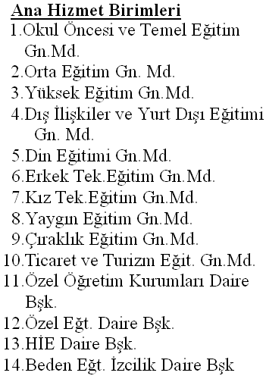
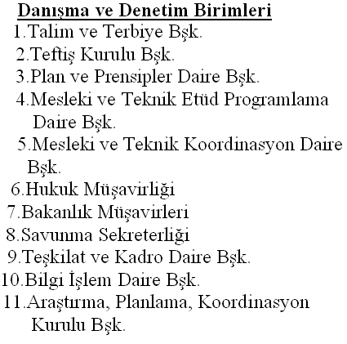
MİLLİ EĞİTİM BAKANLIĞI MERKEZ TEŞKİLATI
(8/4334 Sayılı Bakanlar Kurulu Kararına Göre) (1982)
Müsteşar Müsteşar Yrd. (5) Ana Hizmet Birimleri Danışma ve Denetim Birimleri Yardımcı Birimler
Olmak üzere beş grupta toplanır.

Slide 3
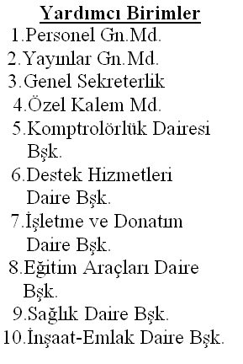
iki müsteşarlı dönem bitmiş, tek müsteşar ve 5 yardımcı.
Genel müdürlükler 22’den 12’ye indirilmiş,
16 adet bağımsız daire başkanlığı, 32 adet bağımlı daire başkanlığı oluşturulmuştur.
Tüm atamalar “personel genel müdürlüğü”nde toplanmış.
Araştırma planlama ve koordinasyon kurulu ile Bilgi İşlem dairesi kurulmuştur.
Öğretmen okulların genel Müdürlüğü kaldırılmış, öğretmen yetiştirme yüksek öğretime bağlanmıştır.
“Öğretim genel müdürlüğü” Eğitim genel Müdürlüğü” ne dönüştürülmüştür.
İlköğretim Genel Müdürlüğü “Okul Öncesi” hizmetlerini kapsayacak biçimde düzenlenmiştir.

Slide 4
179 Sayılı Kanun Hükmünde kararname ile (1983), 1926/789 tarih sayılı “Maarif Teşkilatına Dair Kanun” ile 1933/2287 tarih sayılı “Maarif Vekaleti Merkez Teşkilatı ve Vazifesi Hakkında Kanun” ve “ek ve tadilleri” yürürlükten kaldırılmıştır.

Slide 5
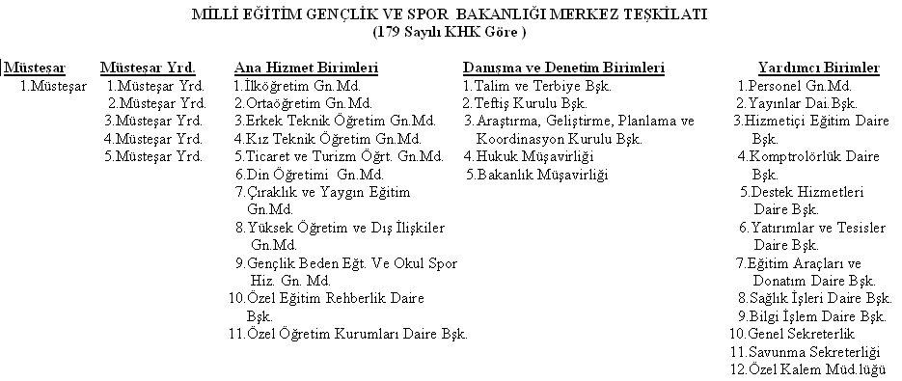

Slide 6
Beden Terbiyesi Genel Müdürlüğü ile
Yüksek Öğrenim Kredi ve Yurtlar Kurumu Genel Müdürlüğü kuruldu.
Bakanlığın üstünde “Eğitim ve Öğretim Yüksek Kurulu” kurulmuştur. Bir de bakanlıkla ilişkileri sınırlı olan “Yüksek Öğretim Kurulu” bulunmaktadır.

Slide 7
179 Sayılı Kanun Hükmünde kararnameye göre Milli Eğitim Gençlik ve Spor Bakanlığı’ndaki sürekli kurullar şunlardır.
Milli Eğitim Şurası,
Gençlik ve Spor şuraları,
Eğitim ve Öğretim Yüksek Kurulu,
Gençlik Hizmetleri Kurulları,
Mesleki ve Teknik Öğretim Yüksek Danışma Kurulu,
Çıraklık Kurulu,
Yaygın Eğitim ve Koordinasyon İşbirliği Kurulu,
Öğrenci Disiplin Kurulları,
Türkiye İzcilik Teşkilatı Milli İzcilik Kurulu,
Gençlik Faaliyetleri Yüksek Disiplin Kurulu

Slide 8
